Slide 1
Faire une étude sur l’eau potable
Mock-up

Slide 2
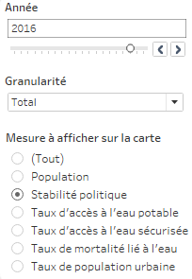
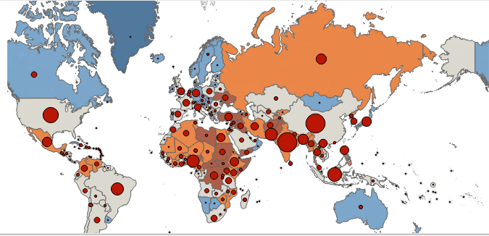
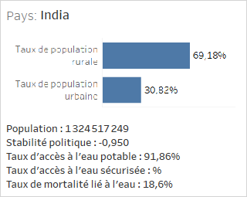
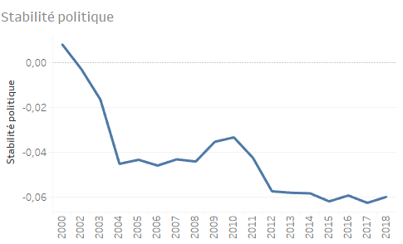
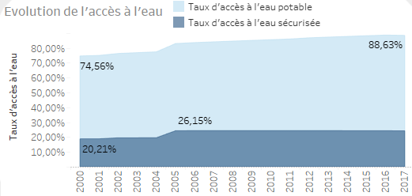
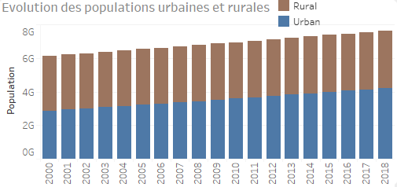
Vue Monde : Permet d’avoir une idée global de la situation par rapport à l’eau
Indicateurs clés mondiaux
Population | Taux d’accès à l’eau potable | Taux d’accès à l’eau sécurisée | Stabilité politique | Nombre de morts liés à l’eau | Taux de population urbaine
Valeur | Valeur | Valeur | Valeur | Valeur | Valeur
Carte du monde
Choix de l’année et de la Granularité
Choix d’une mesure à afficher sur la carte, qui permettra de voir les différences d’intensité de la mesure par zone
Affichage du taux d’accès à l’eau potable, de la stabilité politique et du taux de mortalité sur la carte + informations pour chaque pays quand on passe la souris dessus
Stabilité politique en fonction du temps
Evolution des populations urbaines et rurales
Evolution de l’accès à l’eau
Les graphiques se mettent à jour lorsque qu’on clique sur un pays ou qu’on sélectionne une portion de la carte

Slide 3
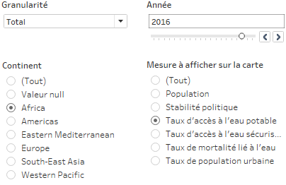
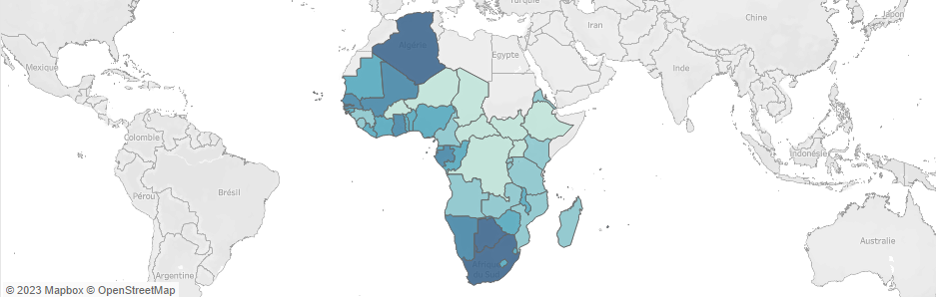
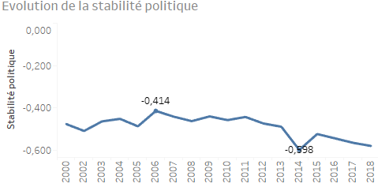
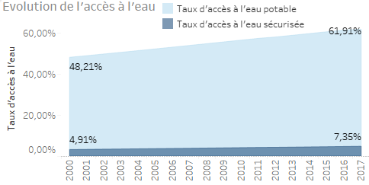
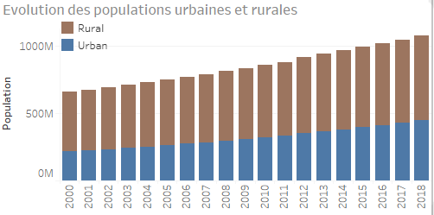
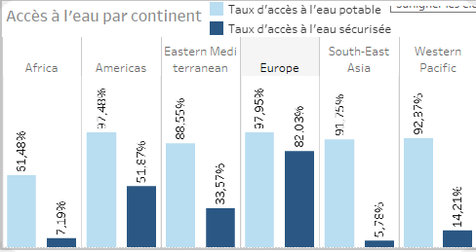
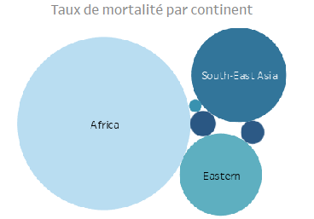
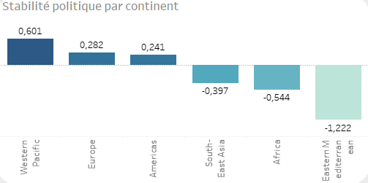
Vue Continent : pour avoir une idée plus précise sur chaque continent
Indicateurs clés par continent
Population | Taux d’accès à l’eau potable | Taux d’accès à l’eau sécurisée | Stabilité politique | Nombre de morts liés à l’eau | Taux de population urbaine
Valeur | Valeur | Valeur | Valeur | Valeur | Valeur
Carte du monde
Sélecteur Année : Curseur, fonctionne sur les indicateurs et les graphiques en dessous, à part le taux de mortalité qui est disponible uniquement sur une année
Sélecteur Granularité : Impact les indicateurs et certains des graphiques ci-dessous
Sélecteur continent : Impact les indicateurs, la carte et les 3 graphiques ci-dessous
Sélecteur Mesure : Affiche la mesure sur la carte par continent, en fonction de l’intensité de la mesure
Graphiques descriptifs d’un continent en fonction du filtrage
Graphiques comparatifs entre les continents

Slide 4
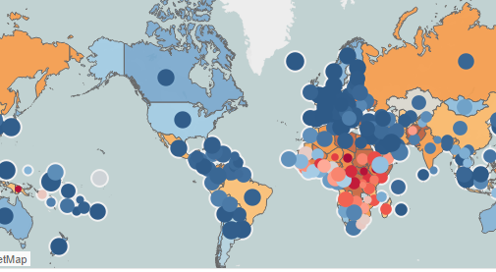
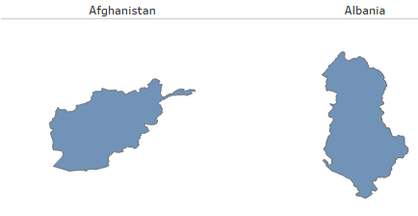

Vue pays : pour aller en détail au niveau national et sélectionner des pays en fonction des 3 domaines
Indicateurs clés par Pays
Sélecteur Granularité : liste déroulante
Population | Taux d’accès à l’eau potable | Taux d’accès à l’eau sécurisée | Stabilité politique | Nombre de morts liés à l’eau | Taux de population urbaine
Valeur | Valeur | Valeur | Valeur | Valeur | Valeur
Sélecteur Année : Curseur, fonctionne sur les indicateurs, la carte et les graphiques en dessous (nuages de points et résultats)
Carte du monde
6 filtres :
Taux d’accès à l’eau potable
Taux d’accès à l’eau sécurisée
Taux de population urbaine
Stabilité politique
Taux de mortalité lié à l’eau
Population
On va utiliser certains de ces filtres pour afficher les pays correspondant le mieux à un des domaines en particulier.
Par exemple pour le domaine 1, on utilisera Stabilité politique, Taux d’accès à l’eau potable, Taux de population urbaine
Affichage du taux d’accès à l’eau potable, le taux d’accès à l’eau sécurisée, du taux de population urbaine, de la stabilité politique et du taux de mortalité sur la carte + informations pour chaque pays quand on passe la souris dessus
Un clique sur un pays permet d’obtenir ses indicateurs dans le tableau ci-dessus
Taux d'accès à l'eau potable en fonction du taux d'urbanisation (chaque point est un pays)
Taux d'accès à l'eau potable en fonction du taux d'accès à l'eau sécurisée
Taux de mortalité lié à l'eau en fonction du taux d'accès à l'eau potable
Pays retenus
Affiche les pays qui correspondent à tous les critères en fonction du filtrage effectué,
Affiche le nom du pays + sa carte

